Slide 1
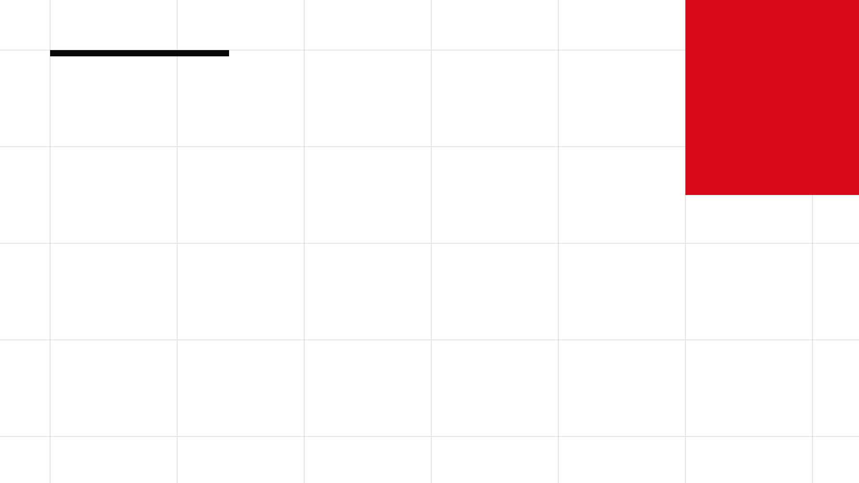
Оптимизация складской логистики интернет-магазина
Сокращение времени сборки заказа на складе небольшого интернет-магазина
Пример работы сервиса Подсказай · podskazai.ru

Slide 2


Актуальность проблемы
Оптимизация логистики повышает конкурентоспособность
Сокращение времени сборки заказа — ключевой фактор
2
Notes:
В условиях высокой конкуренции на рынке интернет-торговли оптимизация складской логистики становится критически важной. Быстрое и точное выполнение заказов напрямую влияет на удовлетворённость клиентов и их лояльность. Сокращение времени сборки заказа позволяет увеличить объём обрабатываемых заказов и снизить операционные издержки.

Slide 3

Цель и задачи исследования
Цель: сокращение времени сборки заказа
Задачи: анализ процессов, выявление проблем, внедрение оптимизационных мер
3
Notes:
Целью данного исследования является сокращение времени сборки заказа в интернет-магазине. Для достижения этой цели необходимо решить ряд задач: провести детальный анализ существующих складских процессов, выявить слабые места и узкие места, разработать и внедрить меры по оптимизации работы склада.

Slide 4

Текущее состояние складской логистики
Длительное время сборки заказа
Ошибки комплектации из-за хаотичного размещения товаров
4
Notes:
Анализ текущего состояния складской логистики показал, что время сборки заказа зачастую превышает допустимые нормы. Одной из основных проблем является хаотичное размещение товаров на складе, что приводит к ошибкам в комплектации и увеличению времени поиска необходимых товаров.

Slide 5

Методы оптимизации
ABC-анализ ассортимента
Перестановка ячеек на складе
5
Notes:
Для оптимизации складской логистики планируется использовать несколько методов. Один из них — ABC-анализ, который позволит классифицировать товары по степени их важности и востребованности. Также планируется провести перестановку ячеек на складе с учётом частоты спроса на товары, что ускорит процесс сборки заказов.

Slide 6
ABC-анализ ассортимента
Классификация товаров по степени востребованности
Оптимизация размещения товаров на складе
6
Notes:
ABC-анализ позволяет разделить весь ассортимент товаров на три группы: A, B и C, в зависимости от их доли в общем объёме продаж и прибыли. Товары группы A, которые приносят наибольшую прибыль, размещаются в наиболее удобных и доступных местах. Это позволяет сократить время на их поиск и комплектацию заказов.

Slide 7
Перестановка ячеек на складе
Ускорение сборки заказов
Снижение количества ошибок комплектации
7
Notes:
Перестановка ячеек на складе с учётом частоты спроса на товары позволяет оптимизировать маршруты сборщиков и сократить время на поиск товаров. Товары, которые чаще всего входят в заказы, размещаются в ближайших к зоне отгрузки местах. Это не только ускоряет процесс сборки, но и снижает вероятность ошибок комплектации.

Slide 8
Внедрение изменений: этапы
Анализ текущих процессов
Разработка плана оптимизации
Реализация и мониторинг результатов
Этапы внедрения изменений
1
Анализ процессов
выявление проблемных мест
2
Разработка плана
определение мер оптимизации
3
Реализация
внедрение мер и мониторинг
8
Notes:
Внедрение оптимизационных мер на складе будет осуществляться в несколько этапов. Сначала будет проведён детальный анализ существующих процессов и выявлены проблемные места. Затем будет разработан детальный план оптимизации, включающий конкретные меры и сроки их реализации. После реализации плана будет проводиться регулярный мониторинг результатов и корректировка действий при необходимости.

Slide 9
Результаты оптимизации: время сборки заказа
До оптимизации: 14 минут
После оптимизации: 9 минут
9
Notes:
После внедрения оптимизационных мер время сборки заказа сократилось с 14 до 9 минут. Это позволило увеличить количество обрабатываемых заказов и повысить общую производительность склада.

Slide 10
Результаты оптимизации: доля ошибок комплектации
До оптимизации: 3,1 %
После оптимизации: 1,4 %
10
Notes:
Оптимизация складской логистики также привела к снижению доли ошибок комплектации. Если до внедрения мер оптимизации доля ошибок составляла 3,1 %, то после — снизилась до 1,4 %. Это существенно повысило качество обслуживания клиентов и снизило количество возвратов и претензий.

Slide 11
Анализ полученных результатов
Сокращение времени сборки и ошибок комплектации
Повышение эффективности работы склада
11
Notes:
Анализ результатов показал, что внедрение оптимизационных мер привело к значительному улучшению ключевых показателей работы склада. Сократилось время сборки заказов и доля ошибок комплектации, что положительно сказалось на общей эффективности и рентабельности склада.

Slide 12
Выводы
Оптимизация логистики эффективна
Перспективы: дальнейшее совершенствование процессов
12
Notes:
Таким образом, оптимизация складской логистики является эффективным инструментом повышения конкурентоспособности интернет-магазина. В дальнейшем возможно дальнейшее совершенствование складских процессов с использованием более продвинутых технологий и методов управления запасами.

